Slide 1

C++程序设计
课时11：模板
模板函数、模板实例化、模板类、模板特化、模板默认参数

Slide 2
11
模板
模板函数、模板实例化、模板类、模板特化、模板默认参数

Slide 3
目录/Contents
01
模板函数
02
模板实例化
03
模板类
04
模板特化与偏特化
05
模板默认参数

Slide 4
函数重载
C++支持函数重载：编译器根据调用参数和隐式转换规则自动在同名函数中寻找正确的函数入口，如我们之前介绍过的：
类构造函数重载
运算符重载
成员函数重载
知识点回顾： 函数重载
举例：swap函数重载

Slide 5
函数重载
void swap(double& a, double& b) {
double tmp = a;
a = b;
b = tmp;
}
void swap(float& a, float& b) {
float tmp = a;
a = b;
b = tmp;
}
void swap(int& a, int& b) {
int tmp = a;
a = b;
b = tmp;
}
void swap(long& a, long& b) {
long tmp = a;
a = b;
b = tmp;
}

Slide 6
函数重载
开发过程中我们经常会遇到一类情况：
需要针对不同的数据类型开发相同的逻辑，如交换、排序、搜索、存储
无法使用隐式类型转换（损失精度或功能）
函数重载会造成大量的冗余代码
解决此类问题的最佳途径：模板

Slide 7
模板
C++模板是一种将数据类型和业务逻辑解耦合的技术，允许我们针对“通用”类型进行开发，在其他语言中（Java，go），类似技术也被称为泛型（Generics），在C++中我们通常称之为模板（Template）
模板允许我们只编写一遍业务逻辑，编译器在函数调用过程中自动根据调用参数类型生成对应的机器码
C++模板可分为：
模板函数
模板类
知识点： 严格意义上模板和泛型是不完全等同的

Slide 8
模板
模板定义
在模板（函数/类）的声明和定义时，需要用template关键字让编译器知道我们在定义模板，后跟一个模板参数列表，用小于号和大于号包围起来
template <class T>
或
template <typename T, class U>
模板关键字
模板参数列表
由于历史原因，模板参数列表可使用class和typename两个关键字，在定义模板时可以通用，无任何区别

Slide 9
模板
class和typename关键字：
class关键字除了作为模板参数关键字外，主要的应用是定义类
typename关键字除了定义模板参数外，主要作用是声明关键字后面的符号是一个类型名称，避免编译器混淆（此时不可使用class关键字）
template <class T>
class Demo {
public:
typename T::SubType* ptr_;
};
最佳实践： 自己主导开发推荐采用typename关键字，团队开发时遵从团队约定

Slide 10
模板函数
模板函数定义
函数返回值前添加模板template关键字和模板参数
函数的逻辑不变，需要泛化的变量名用模板参数T替代
template <typename T>
void swap(T &v1, T &v2) {
T tmp = v1;
v1 = v2;
v2 = tmp;
}
最佳实践： 模板参数名可以随意定义，使用T是约定俗成的命名

Slide 11
模板函数
模板函数定义
函数返回值前添加模板template关键字和模板参数
函数的逻辑不变，需要泛化的变量名用模板参数T替代
除定义类型参数外，还可在模板中定义非类型参数，此时通过类型名指定
template <typename T>
void swap(T &v1, T &v2) {
T tmp = v1;
v1 = v2;
v2 = tmp;
}
template <unsigned M, unsigned N>
int compare(
const char (&l)[M], const char (&r)[N]) {
return strcmp(l, r);
}
最佳实践： 模板类型参数名可以随意定义，使用T是约定俗成的命名

Slide 12
模板函数
模板函数的调用过程和普通函数没有区别
需要注意的是，函数调用参数类型应该和模板类型保持一致
int a = 1, b = 3;
float c = 1.0, d = 3.0;
string s1(“hello”), s2(“world”);
swap(a, b); // 正确
swap(c, d); // 正确
swap(s1, s2); // 正确
swap(a, d); // 错误
template <typename T>
void swap(T &v1, T &v2) {
T tmp = v1;
v1 = v2;
v2 = tmp;
}

Slide 13
模板实例化
当模板函数在代码中被调用时，编译器根据调用参数类型生成机器码，不同的调用参数类型编译器会自动生成多份模板实例
这种根据调用参数类型生成模板实例的过程被称为模板实例化
int a = 1, b = 3;
float c = 1.0, d = 3.0;
string s1(“hello”), s2(“world”);
swap(a, b); // 实例化int类型
swap(c, d); // 实例化float类型
swap(s1, s2); // 实例化string类型
swap(a, b); // 链接已实例化的int类型模板

Slide 14
模板实例化
模板实例化示意：
template <class T>
void swap(T &v1, T &v2) {
T tmp = v1;
v1 = v2;
v2 = tmp;
}
int a = 1, b = 2;
swap(a, b);
float a = 1.0, b = 2.0;
swap(a, b);
实例化
实例化
void swap(int &v1, int &v2) {
int tmp = v1;
v1 = v2;
v2 = tmp;
}
void swap(float &v1, float &v2) {
float tmp = v1;
v1 = v2;
v2 = tmp;
}

Slide 15
模板实例化
模板实例化：
模板实例化过程中不存在类型转换，编译器会严格根据调用参数类型实例化模板，所以要做到调用参数类型与模板参数匹配
int a = 1, b = 3;
float c = 1.0, d = 3.0;
string s1(“hello”), s2(“world”);
swap(a, b); // 实例化int类型
swap(c, d); // 实例化float类型
swap(“Hello”, “World”); // ?
注意： 只有深入理解C++模板的实例化机制，才能避开模板使用过程中的种种问题

Slide 16
模板实例化
自定义类型的模板实例化
模板实例化是在编译阶段进行的，编译器不对模板类型作任何限定，所以只要真实类型支持的行为，在模板中都可以使用
class A {
public:
string ToString() {
return “This is A”;
}
};
class B {
public:
string ToString() {
return “This is B”;
}
};
template <typename T>
void Print(T v) {
cout << v.ToString() << endl;
}
A a;
B b;
Print(a); // 类A模板实例化
Print(b); // 类B模板实例化

Slide 17
模板实例化
编译器无法推断模板参数类型（或希望用户控制）时，允许用户指定类型
对于模板类型参数已经显示指定的实参，可以支持类型转换
template <typename T1, typename T2, typename T3>
T1 sum(T2 left, T3 right) {
return static_cast<T1>(left + right);
}
int a = 1;
double b = 2.0;
long long c = sum<long long>(a, b); // 显示指定返回值类型为long long

Slide 18
模板实例化
编译器无法推断模板参数类型（或希望用户控制）时，允许用户指定类型
对于模板类型参数已经显示指定的实参，可以支持类型转换
int a = 1, b = 3;
float c = 1.0, d = 3.0;
auto v1 = max(a, b); // 正确
auto v2 = max(c, d); // 正确
auto v3 = max(a, d); // 错误
auto v4 = max<float>(a, d); // 正确
template <typename T>
T max(T v1, T v2) {
return v1 > v2 ? v1 : v2;
}

Slide 19
C++程序的编译过程
print.h
print.cc
print.o
hello.cc
hello.i
hello.s
hello.o
hello.exe
源文件
预处理文件
汇编文件
目标文件
可执行文件
开发代码
预处理
编译
汇编
链接
执行
编译软件
问题： 如果print中包含模板函数编译器如何处理？

Slide 20
控制实例化
鉴于模板函数是在编译器检测到调用逻辑时，根据调用函数的参数实例化，所以模板函数通常在.h头文件里定义而非cc源文件
延伸阅读： C++代码的编译流程是以cc源文件为基本编译单元，每个源文件生成一个.o目标文件，再将目标文件链接成可执行文件。
但是模板函数在没有调用逻辑时，编译器无法实例化从cc文件生成目标文件
思考： 将模板函数的定义放入头文件，不同模块调用时可能会出现重复实例化，为什么在链接步骤不会出现符号冲突错误？

Slide 21
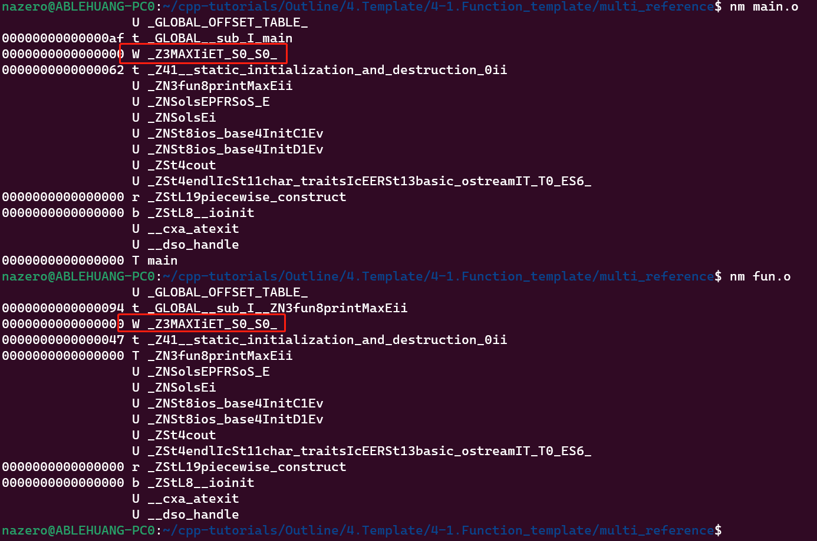
控制实例化
延伸阅读： Weak Symbol

Slide 22

控制实例化
将模板定义写入头文件虽然比较简便，但也存在一个明显的劣势：在不同编译单元中同一个模板可能多次实例化，会极大的延长编译时间
为了解决这个问题，我们可以通过技术将模板的声明和定义分离显式模板实例化
模板定义
h
实例化
cc
cc
cc

Slide 23
控制实例化
将模板定义写入头文件虽然比较简便，但也存在一个明显的劣势：在不同编译单元中同一个模板可能多次实例化，会极大的延长编译时间
为了解决这个问题，我们可以通过技术将模板的声明和定义分离显式模板实例化
模板声明
h
实例化
链接
链接
模板定义
cc
cc
cc

Slide 24
控制实例化
// swap.h
template <typename T>
void swap(T &a, T &b); // 模板声明
// swap.cc
template <typename T> // 模板定义
void swap(T &a, T &b) {
T tmp = a;
a = b;
b = tmp;
}
template void swap<int>(int&, int&); // 显式实例化
template void swap<float>(float&, float&); // 显式实例化
template void swap<double>(double&, double&); // 显式实例化

Slide 25
控制实例化
显式实例化必须涵盖其它模块对该函数调用的全部参数类型
如果调用方使用了没有显示实例化的参数类型，链接器会报错找不到符号，比如：swap(string&, string&)类型调用
// swap.cc
template <typename T> // 模板定义
void swap(T &a, T &b) {
T tmp = a;
a = b;
b = tmp;
}
template void swap<int>(int&, int&); // 显式实例化
template void swap<float>(float&, float&); // 显式实例化
template void swap<double>(double&, double&); // 显式实例化

Slide 26
控制实例化
隐式实例化 v.s. 显式实例化
隐式实例化：
优点：维护简单，开箱即用，不会出现符号缺失等问题
缺点：重复编译耗时巨大
显式实例化：
优点：一种类型只实例化一次，编译速度快
缺点：添加新的调用类型时需要修改模板定义源文件，添加新的实例化类型
最佳实践： 编写第三方库或者模块接口供外部用户使用时，必须使用隐式实例化方案。大型工程的内部功能模块或者接口可以用显式实例化方式加快编译速度

Slide 27
模板类
模板类的声明、定义方式与模板函数类似：
template <typename T> // 也可以使用class关键字
class Pair {
public:
Pair(T first, T second) : first_(first), second_(second) {}
T GetFirst() { return first_;}
void SetFirst(T first) { first_ = first;}
private:
T first_;
T second_;
};

Slide 28
模板类
利用模板类定义对象时，必须显式指定实例化的类型
#include <pair.h>
int main() {
Pair<int> p1(1, 2);
Pair<float> p2(3, 2,2);
Pair<string> p3(“Hello”, “word”);
return 0;
}

Slide 29
模板类
我们也可以用显式模板实例化技术分离模板类的声明和定义
// pair.h
template <typename T>
class Pair {
public:
Pair(T first, T second);
T GetFirst();
void SetFirst(T first);
private:
T first_;
T second_;
};
// pair.cc
template <typename T>
Pair<T>::Pair(T first, T second)
: first_(first), second_(second) {}
template <typename T>
T Pair<T>::GetFirst() { return first_;}
template <typename T>
void Pair<T>::SeTFirst(T first) { first_ = first; }
template class Pair<int>;
template class Pair<string>;

Slide 30
模板特化
当我们编写模板时，需要对特定类型的函数逻辑做特殊处理，这时我们需要用到模板特化技术
特化模板函数的定义方式和普通模板函数类似，都需要template关键字，但是特化模板函数无需模板参数
例子：开发IsEqual函数支持判断不同数据类型的值是否相同，鉴于浮点型的表示精度限制，浮点型数据应与整形数据采用不同的判断逻辑

Slide 31
模板特化
template <typename T> // 通用类型模板
bool IsEqual(T a, T b) {
return a == b;
}
template <> // 特化模板函数无需模板参数
bool IsEqual(double a, double b) {
return abs(a – b) < 1e-6;
}
template <> // 特化模板函数无需模板参数
bool IsEqual(float a, float b) {
return abs(a – b) < 1e-4;
}

Slide 32
模板特化
我们也可以利用函数重载代替函数模板的特化：
template <typename T> // 通用类型模板
bool IsEqual(T a, T b) {
return a == b;
}
bool IsEqual(double a, double b) { // 函数重载
return abs(a – b) < 1e-6;
}
bool IsEqual(float a, float b) { // 函数重载
return abs(a – b) < 1e-4;
}

Slide 33
模板特化
函数重载的优先级高于模板特化的优先级，编译器函数搜索优先级：
函数重载 -> 函数特化模板 -> 函数通用模板
template <typename T> // 通用类型模板
bool IsEqual(T a, T b) {
return a == b;
}
template <> // 模板特化
bool IsEqual(double a, double b) {
return abs(a – b) < 1e-6;
}
bool IsEqual(double a, double b) { // 函数重载（优先调用）
return abs(a – b) < 1e-4;
}

Slide 34
模板特化
除了优先级之外，函数重载与函数模板特化在调用逻辑上还有细微差别，感兴趣的同学可课下查阅相关资料
问题：应该使用函数重载还是模板特化？
最佳实践： 不要同时使用函数模板特化与函数重载这两种特性，很容易在调用优先级方面发生混淆产生错误逻辑调用

Slide 35
模板偏特化
模板的偏特化：当模板类存在多个模板参数时，只特化其中部分模板参数
template <typename T1, typename T2>
class A {
T1 val1_;
T2 val2_;
};
原始模板类
template <>
class A<int, double> {
int val1_;
double val2_;
};
template <typename T>
class A<int, T> {
int val1_;
T val2_;
};
全特化模板类
偏特化模板类

Slide 36
模板默认参数
模板的默认参数：模板函数是否可以像其它函数一样支持默认参数？
模板参数的默认值
函数参数的默认值（C++11才支持模板函数的默认参数）
template <typename T = int>
void Print(T i = 1.1) {
cout << i << endl;
}
Print(1.1); // 输出1.1
Print(10); // 输出10
Print(); // 输出1
知识点： 模板类型的推导规则：只有当无法利用调用参数类型推导出模板类型时才使用默认模板参数

Slide 37
模板的其它技术和用法
模板的默认参数：模板类也可以用类似的方法实现默认参数
template <typename T = int>
class A {
public:
A(T v = 1.1) { cout << v << endl;}
};
A<float> v1; // 声明float类型，输出1.1
A<> v2; // 默认int类型，输出1
最佳实践： 模板默认值规则复杂容易出错，如无必要不要使用

Slide 38
关于模板的几点讨论
讨论1：C++中的模板（template）和Java中的泛型（Generic）有什么区别？
从含以上泛型更加宽泛，指的是将数据类型进行泛化抽象，从而让数据类型与操作逻辑解耦；C++中的模板可以理解为一种泛型的实现方式
狭义上理解，Java的泛型实现逻辑只有一份，运行时所有类型参数都要经过类型擦除之后才能被泛型逻辑处理；而C++的模板则是针对每一种类型独立地编译出一份执行逻辑

Slide 39
关于模板的几点讨论
讨论1：C++中的模板（template）和Java中的泛型（Generic）有什么区别？
Java语言下面两个函数是不允许重载的，因为编译器会擦除List<Double>和List<Integer>的类型，认为它们都是List<>类型
public void Sum(List<Double> valList);
public void Sum(List<Integer> valList);
C++中编译器会针对不同的类型生成独立的可执行代码，所以下面两个函数是可以重载的
void Sum(vector<double> valList);
void Sum(vector<int> valList);

Slide 40
关于模板的几点讨论
讨论2：模板有何优缺点，应该如何使用
优点：
模板属于编译时多态（静态多态），没有性能损失，执行效率非常高
模板的使用非常灵活，可以在执行逻辑中使用类型支持的所有特性（如调用成员函数等）
正确使用模板能够极大地削减冗余代码，提高代码质量

Slide 41
关于模板的几点讨论
讨论2：模板有何优缺点，应该如何使用
缺点：
过度使用模板会增加生成可执行文件的尺寸，显著降低编译速度
模板的灵活性容易导致被滥用（如滥用默认模板参数，在模板函数中随意调用泛型的成员函数等），会降低代码质量
模板对适用类型缺乏约束，在某些不太规范的应用场景下可能出现意料之外的结果

Slide 42
关于模板的几点讨论
讨论2：模板有何优缺点，应该如何使用
我们应该如何使用模板？
模板是C++的核心技术之一，复杂而且强大，不要害怕使用模板，多练习多使用
模板比较适用于和类型无关的容器存取操作，如数组、链表、队列等
模板不适用于和类型相关的泛化操作（如下例），此类情况利用虚基类或者其他接口类型（如Java和go中的interface）才是合适的选择
template <typename T>
void Print(T v) {
cout << v.ToString() << endl; // bad practice
}

Slide 43
感谢观看

